Slide 1

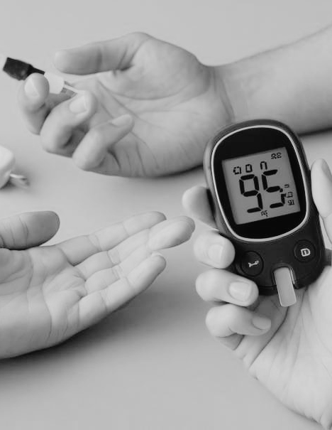


VITALSY
PROYECTO DE TITULO
Equipo:
Docente:
Cliente:
JOAQUÍN SANTANA
GABRIEL NERCELLES
GABRIEL HERNÁNDEZ
ARTURO VARGAS
CRISTIAN GOMEZ

Slide 2

SOBRE NUESTRO EQUIPO
JOAQUÍN SANTANA
GABRIEL NERCELLES
GABRIEL HERNANDEZ
DESARROLLADOR FULLSTACK
ANALISTA PROGRAMADOR
DESARROLLADOR FULLSTACK
ANALISTA QA
DESARROLLADOR FULLSTACK
JEFE DE PROYECTO

Slide 3

CONTENIDO
CONTEXTUALIZACIÓN.
TECNOLOGÍAS UTILIZADAS.
PROBLEMATICA INDETIFICADA.
ARQUITECTURA.
NUESTRA SOLUCIÓN.
DIAGRAMA DE MODELO DE DATOS.
ALCANCES DEL PROYECTO.
DEMOSTRACIÓN DEL PROYECTO.

Slide 4



CONTEXTUALIZACIÓN
Un estudio realizado por la Universidad de Chile señala que, a nivel nacional, las personas que padecen de diabetes representan el 14% de la demografía de Chile (R. Gallardo, 2023). Esto significa que 1 de cada 10 personas en Chile padecen de diabetes.
Cabe destacar que la Federación Internacional de Diabetes indica que para el 2050 en la región SACA (América central y sur) aumentarán los casos de diabetes a 52 millones.
El rango etario de los pacientes es muy amplio y se indica que se puede presentar a una edad muy temprana como a una más mayor (MedlinePlus, 2025).

Slide 5
PIENSE EN LAS SIGUIENTES SITAUCIONES

Slide 6
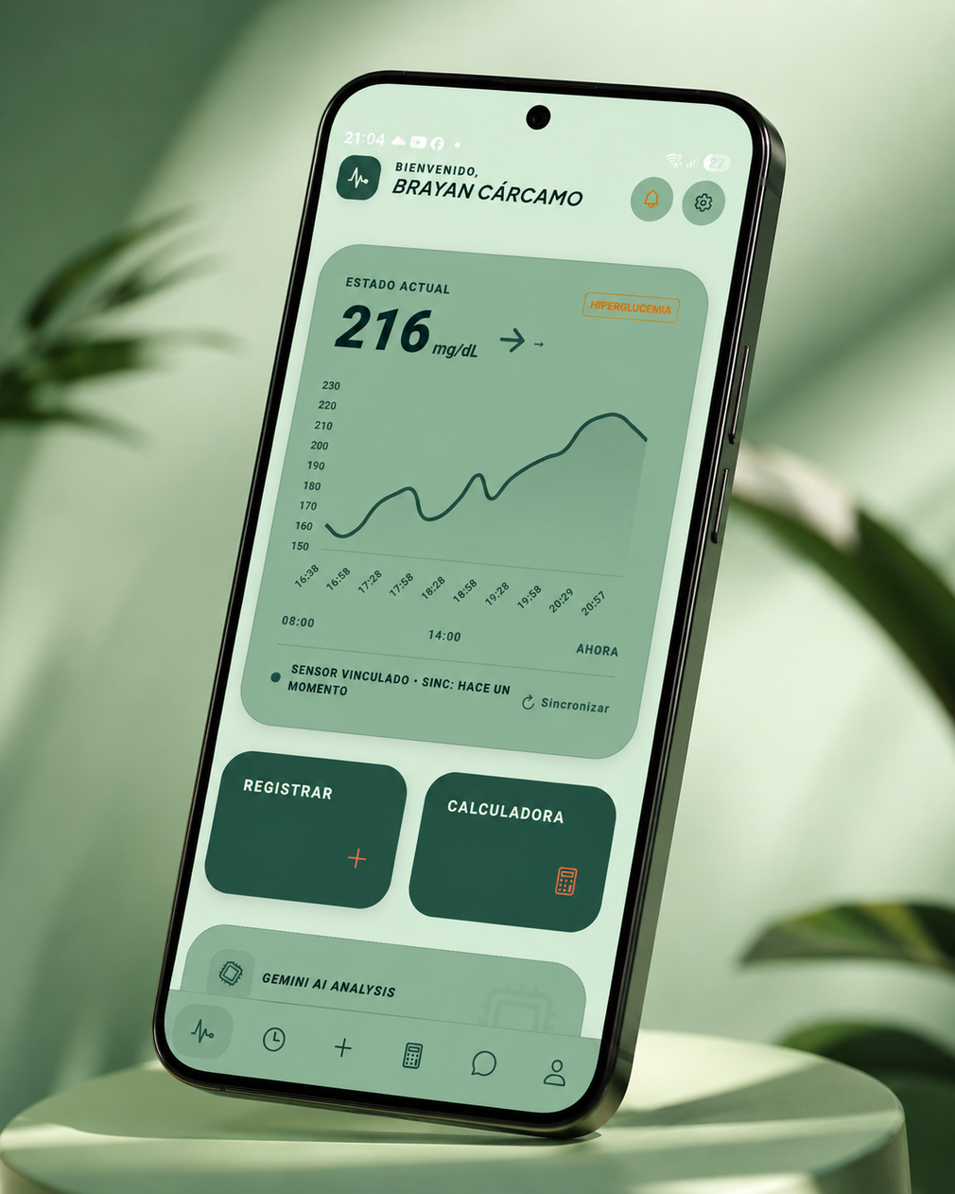
NUESTRA PROPUESTA: VITALSY
Plataforma Web/Móvil Centralizada: Un sistema robusto para el registro de glicemia, comidas y cálculo de insulina.
Inteligencia Artificial: Implementación de modelos para la clasificación de riesgos y predicción de tendencias de glucosa.
Automatización: Generación de alertas inteligentes en tiempo real basadas en datos biométricos y de comportamiento.

Slide 7



ALCANCE Y LÍMITES DEL PROYECTO
DENTRO DE ALCANCE (¿QUÉ HACE VITALSY?)
LÍMITES DEL PROYECTO
(¿QUÉ ESTÁ FUERA DEL ALCANCE?)
Monitoreo Biométrico Inteligente
Calculadora de Insulina
Inteligencia Clínica con IA
Digitalización Activa
Reportabilidad y Alertas
Herramienta de Asistencia, NO de Diagnóstico
Dependencia de APIs de Terceros
Sin Integración con Hardware Cerrado
Limite a la diabetes tipo 1

Slide 8











TECNOLOGIAS USADAS
1. FRONTEND & CLIENT MOBILE
2. BACKEND CORE (API REST)
3. BASE DE DATOS & NUBE
4. IA & SEGURIDAD

Slide 9
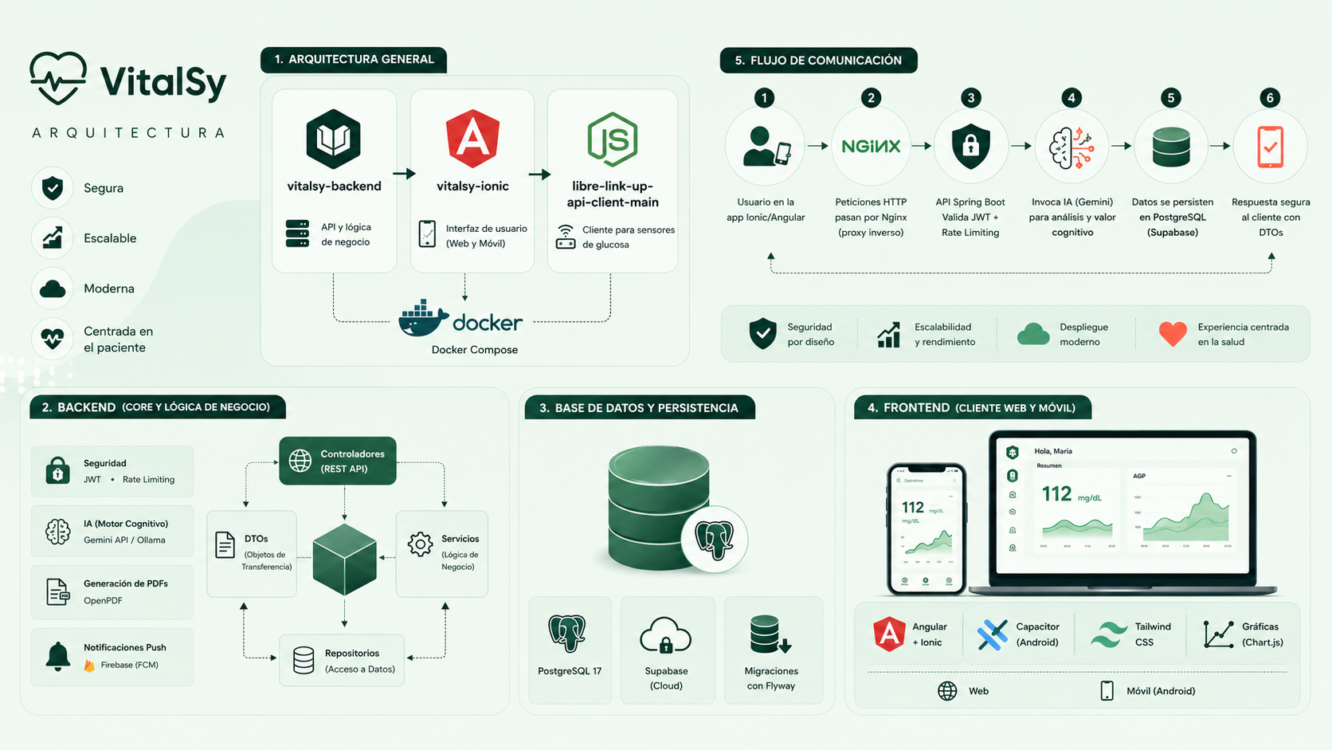

Slide 10
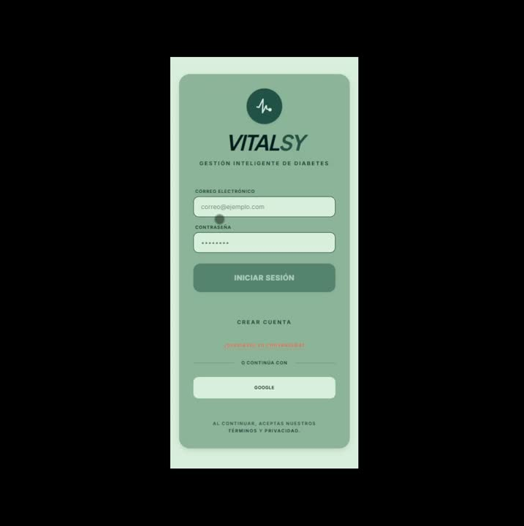

Slide 11
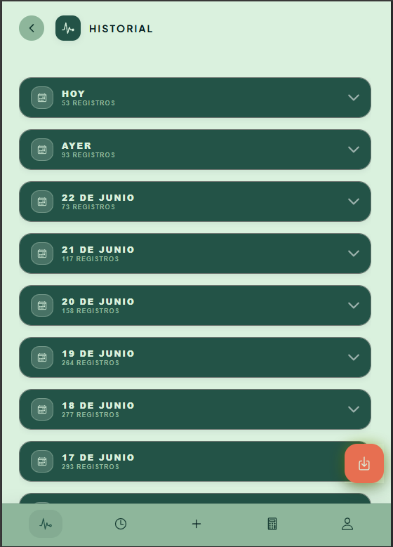
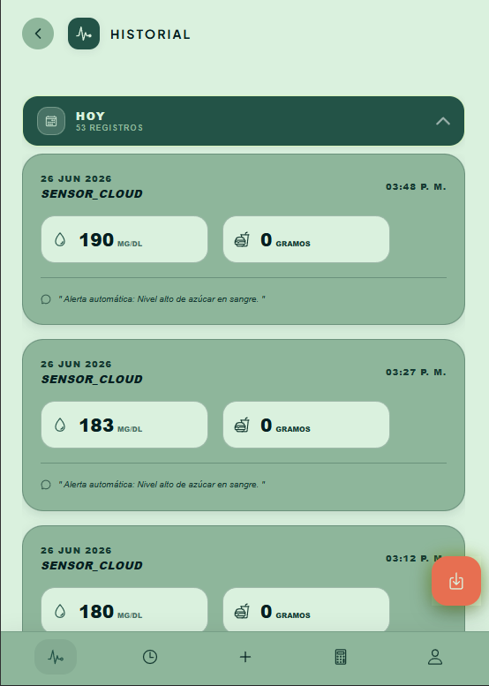

Slide 12
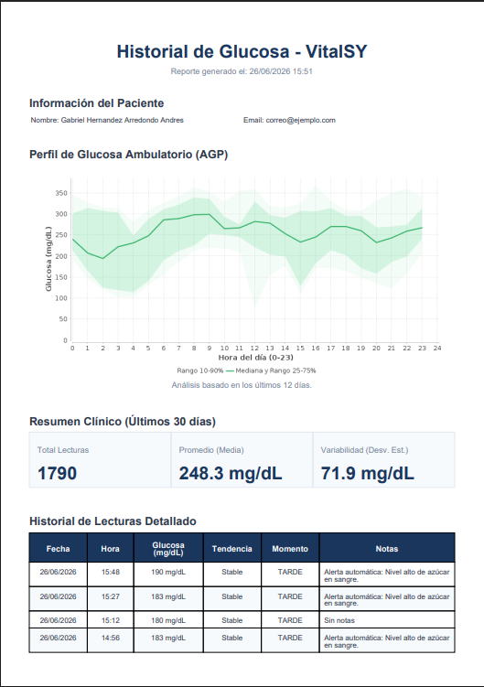
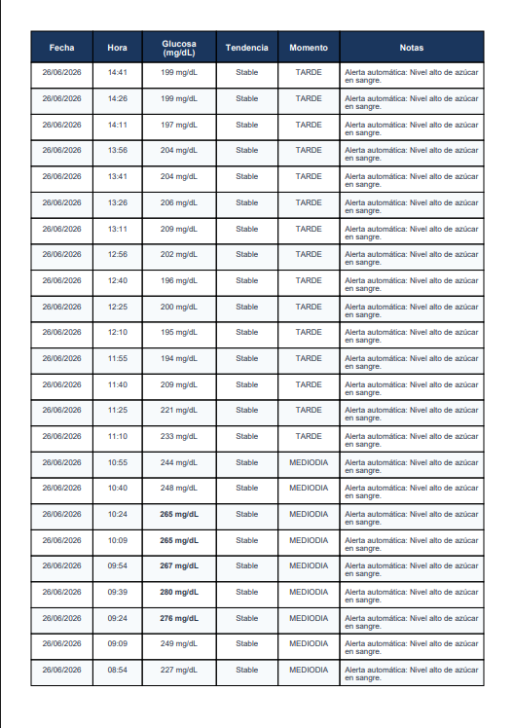

Slide 13

THANK YOU

